Slide 1

Chào mừng thầy cô và các em
đến với môn Tiếng Việt

Slide 2
Khởi động

Slide 3
AI NHANH?
AI ĐÚNG?

Slide 4


a
ă
â
b
c
d
đ
e
ê
g
h
i
k
l
m
n
o
ô
ơ
p
q
r
s
t
u
ư
v
x
y

Slide 5



Tiết 2

Slide 6





Slide 7

3
Tập viết
a
a

Slide 8


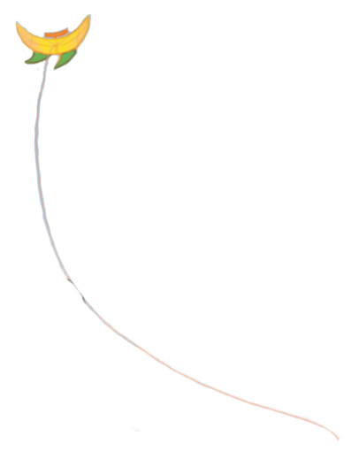




“A, diều của Nam bay lên rồi kìa!”

Slide 9
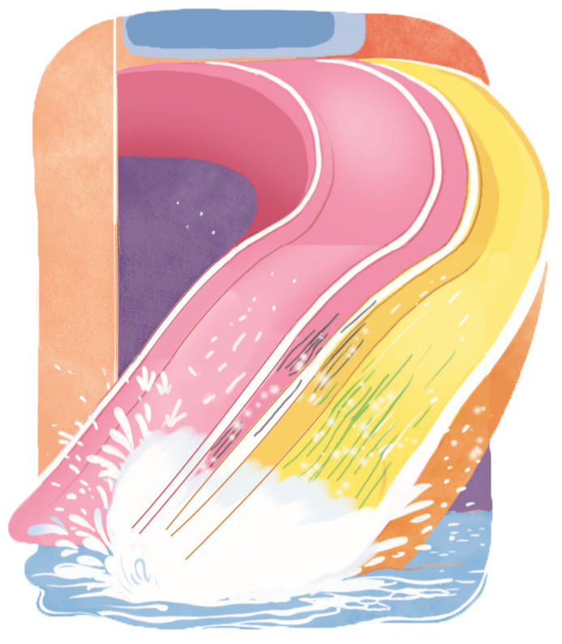
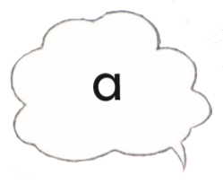

“A, thích quá!”

Slide 10

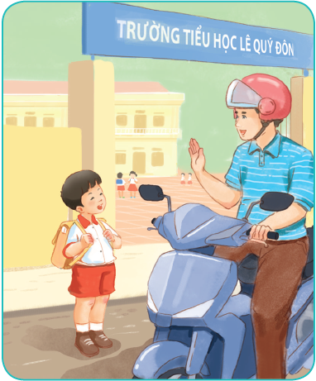
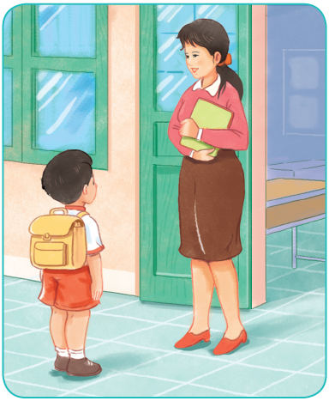
Con chào bố ạ!
Em chào cô ạ!

Slide 11
NHANH TAY
NHANH MẮT

Slide 12
Có tất cả bao nhiêu âm a?
a
ê
g
e
a
g
m
a
o
m
n
a

Slide 13


Tên bạn nào chứa âm a?
1
2
3
4
5
Bi
Na
Tèo
Bảo
Sa

Slide 14


















Hẹn gặp lại các bạn ở bài sau nhé

